Slide 1
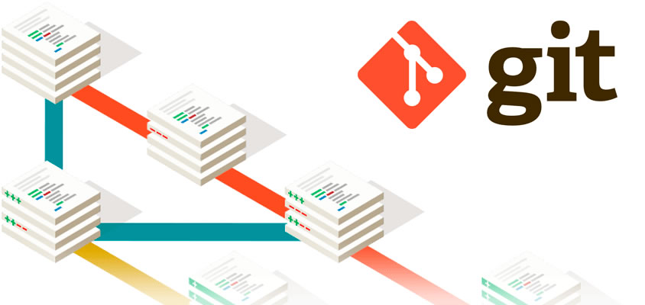
занятие 2

Slide 2
Работа с branches
Например появилась новая идея по проекту, но мы не знаем сработает она или нет. Вместо того, чтобы делать много коммитов по основному проекту можно создать новую ветку (branch) и в ней проводить эксперименты и
- в случае удачи слить ветки вместе
- в случае неудачи вернуться в старый branch и удалить
эксперементальный
В GIT изначально присутствует branch под названием master
Команды для создания нового branch
$ git branch ИМЯ_BRANCH -> создать branch
$ git branch –b ИМЯ_ BRANCH -> создать и перейти в этот branch

Slide 3
Лабараторная работа 5
Cоздать новый branch
$ git branch cat
master
cat
!!! Но HEAD остается в master branch
Команда для перехода в сat branch
$ git checkout cat
HEAD
Теперь можно вносить изменения в файлы, делать commits в новом branch
Особенности
1. При переключении в master branch
надо сделать commit в текущем
branch
2. При переключении в master branch меняется содержимое рабочего каталога

Slide 4

Чтобы создать новый branch и сразу в него перейти надо выполнить команду
$ git checkout –b cat

Slide 5
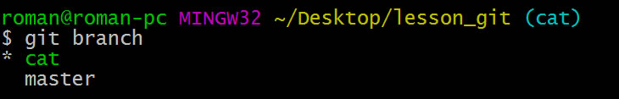
Лабараторная работа 6
Посмотреть имеющие branches можно как
$ git branch
Текущий branch будет отмечен *

Slide 6
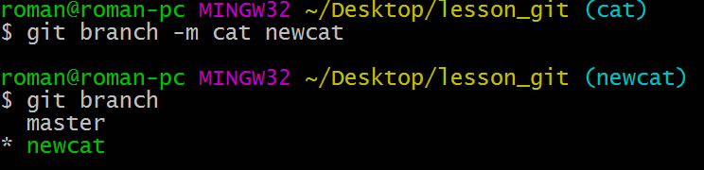
Переименование branch
git branch –m СТАРОЕ_ИМЯ НОВОЕ_ИМЯ
git branch

Slide 7
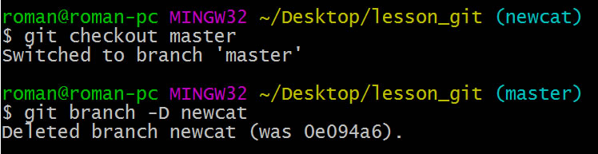
Удаление branch
$ git checkout master
$ git branch –D newcat
Но если мы находимся в этом branch мы не сможем его удалить, то есть перед удалением branch надо переключиться в другой branch

Slide 8
Лабараторная работа 7 - cлияние branches
Создаем новый branch, например cat и переходим в него
2. Вносим изменения в файлы, делаем commit
Задача – слить branch master с branch cat
Для этого нужно
- перейти в тот branch в который надо перенести данные из
другого branch, то есть выполнить команду
$ git checkout master
- далее выполнить команду
$ git merge cat

Slide 9
$git checkout -b cat
-внесли изменения в файлы
$ git add .
$ commit –m "…"
- переходим в master branch
$ git checkout master
master
cat
- выполняем слияние branches
$ git merge cat
- удаляем branch сat
$ git banch -D cat
HEAD

Slide 10
Лабараторная работа 8 - stash
Работаем в каком либо branch, внесли изменения в файлы, но не сделали commit.
И нам по какой то причине надо переключится на master branch, но
В то же время мы еще не хотим коммитить сделанные изменения в текущем branch.
Если в таком состоянии переключится в другой branch, то все изменения перенесутся в него.
Но мы можем временно спрятать эти изменения в копилку (stash) переключится в другой , там поработать, затем переключится обратно и достать изменения из копилки.

Slide 11
$ git stash
$ git stash list //посмотреть что в копилке
$ git stash pop // достать содержимое копилки и очистить ее
$ git stash pop stash@{номер_записи}
$ git stash apply // достать содержимое копилки
$ git stash apply stash@{номер_записи}
$ git drop // очистить копилку
$ git drop stash@{номер_записи}

Slide 12
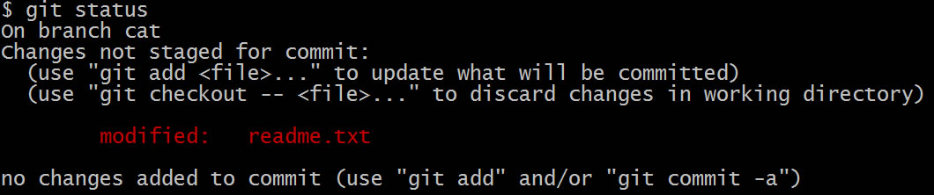


Slide 14
Домашнее задание
Выполнить лабараторные работы № 5, 6, 7, 8

Slide 16
master
cat
HEAD

